Slide 1


Thứ ba ngày 21 tháng 10 năm 2025
Toán
Luyện tập chung (tiết 2)

Slide 2

KHỞI ĐỘNG

Slide 3











BAY LÊN NÀO

Slide 4


Khám phá
Hổ
Khỉ
Hươu cao cổ
Ngựa vằn
Voi

Slide 5

3 + 9 = ?
12

Slide 6
12 – 6 = ?
6

Slide 7
14 – 4 – 3 = ?
7

Slide 8
Từ các số 9, 5, 14 hãy lập các phép tính tương ứng
9 + 5 = 14
5 + 9 = 14
14 - 5 = 9
14 - 9 = 5

Slide 9
Từ các số 9, 8, 17
hãy lập các phép tính tương ứng
9 + 8 = 17
8 + 9 = 17
17 - 8 = 9
17 - 9 = 8

Slide 10








Slide 11

LUYỆN TẬP THỰC HÀNH

Slide 12




Tính
4
9 + 1 + 8 =
8 + 2 + 5 =
4 + 6 + 7 =
11 – 1 – 3 =
14 – 4 – 1 =
19 – 9 – 6 =
7 + 3 – 4 =
15 – 5 + 7 =
13 – 3 + 8 =

Slide 13







5
>
<
=
?
=
9 + 6 5 + 9
15 – 8 5 + 8
?
7 + 5 11
13 – 4 10
?
6 + 7 7 + 6
14 – 9 5 + 9
?
>
>
>
?
?
<
<
?

Slide 14

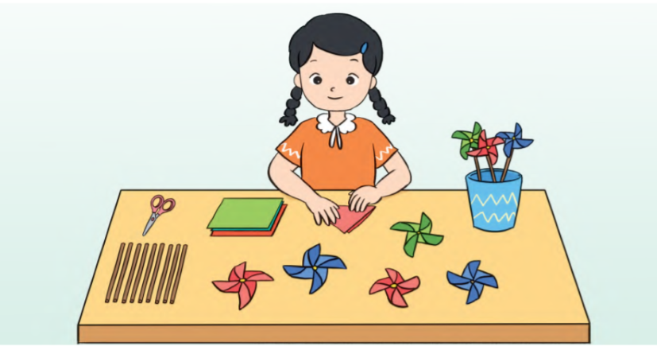


6
Hiền làm được 12 chiếc chong chóng, Hiền cho các em 9 chiếc.
Hỏi Hiền còn lại mấy chiếc chong chóng.
Phép tính:
Trả lời: Hiền còn lại chiếc chong chóng.

Slide 15
HOẠT ĐỘNG VẬN DỤNG

Slide 16
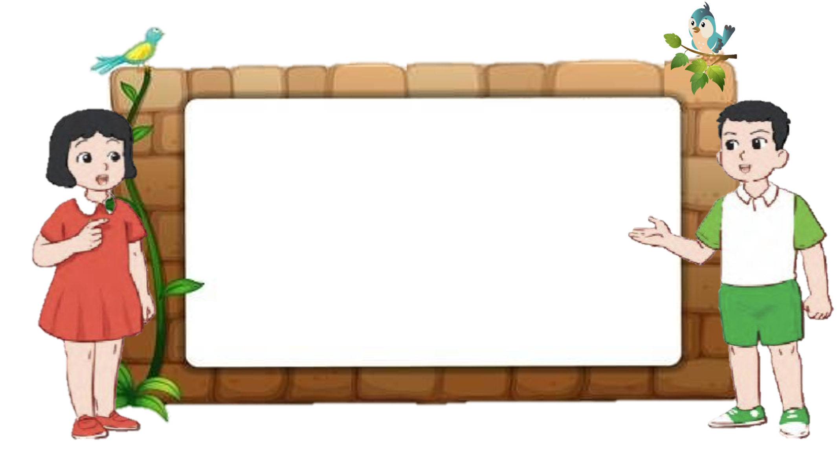
Tìm một số tình huống thực tế liên quan đến phép cộng, phép trừ (có nhớ) trong phạm vi 20, hôm sau chia sẻ với các bạn.

Slide 17


Để có thể làm tốt các bài tập trên em nhắn bạn điều gì?
Bài học hôm nay em biết thêm được điều gì?

